Slide 1
Тема 2.
Жизненный цикл разработки программного обеспечения

Slide 2
Разработка программных продуктов происходит по некоторой схеме. Эта схема представляет собой последовательность стандартных этапов: сбор требований, проектирование, кодирование, тестирование и отладка.

Slide 3
Жизненный цикл программного обеспечения
ISO/IEC 12207:2017 (Системная и программная инженерия - Процессы жизненного цикла программных систем):
"Жизненный цикл программной системы - это набор всех процессов и их активностей, которые выполняются для разработки и поддержки программной системы."
ISO/IEC 15288:2015 (Системная и программная инженерия - Системные жизненные циклы):
"Жизненный цикл программного обеспечения определяет последовательность и взаимосвязь фаз, этапов и активностей, которые охватывают полный жизненный цикл программного обеспечения, от концепции до вывода из эксплуатации.
IEEE 1220-2005 (Стандарт на жизненный цикл программного обеспечения для систем реального времени и встроенных систем):
"Жизненный цикл программного обеспечения - это последовательность этапов и связанных процессов в разработке, эксплуатации и поддержке программного обеспечения.
PMBOK® Guide (Project Management Body of Knowledge):
"Жизненный цикл проекта - это серия фаз, связанных процессов и этапов, которые характеризуют работу проекта от его начала до завершения."

Slide 4
ЭЛЕМЕНТЫ ЖЦПО
Фазы : ЖЦ ПО обычно разделен на последовательные фазы или этапы, которые охватывают основные процессы и задачи, выполняемые в процессе разработки и поддержки программного обеспечения. Это может включать фазы, такие как планирование, анализ, проектирование, разработка, тестирование, внедрение, эксплуатация и вывод из эксплуатации.
Процессы: В каждой фазе ЖЦ ПО определены специфические активности и процессы, которые выполняются для достижения целей этой фазы. Например, активности в фазе разработки могут включать написание кода, тестирование модулей и интеграцию компонентов.
Зависимости: Структура ЖЦ ПО учитывает взаимосвязи и зависимости между различными фазами и этапами. Например, результаты анализа требований могут использоваться в процессе проектирования, а результаты тестирования могут влиять на исправление ошибок в разработке.
Итеративность и инкрементальность: Некоторые стандарты и модели ЖЦ ПО акцентируют на итеративном и инкрементальном подходе. Это означает, что разработка и тестирование программного обеспечения выполняются в повторяющихся циклах, где каждый цикл добавляет новые функции или улучшения к уже существующим.
Управление рисками и качеством: Структура ЖЦ ПО уделяет внимание управлению рисками и обеспечению качества. Это может включать процессы и активности, связанные с идентификацией, анализом и управлением рисками, а также с тестированием, проверкой и контролем качества программного обеспечения.
Структура ЖЦ ПО в разных стандартах может различаться в том, как эти принципы и практики организованы и формализованы. Однако общая цель состоит в том, чтобы обеспечить систематический и контролируемый подход к разработке, эксплуатации и поддержке программного обеспечения с учетом требований и ограничений организации и проекта.

Slide 5
Процессы Управления Проектами
Процесс -- это совокупность действий, приносящая результат.
Процессы управления проектами могут быть разбиты на шесть основных групп:
  процессы инициации -- принятие решения о начале выполнения проекта;
  процессы планирования -- определение целей и критериев успеха проекта и разработка рабочих схем их достижения;
  процессы исполнения -- координация людей и других ресурсов для выполнения плана;
  процессы анализа -- определение соответствия плана и исполнения проекта поставленным целям и критериям и принятие решений о корректирующих воздействий;
  процессы управления -- определение корректирующих воздействий, их согласование, утверждение и применение;
  процессы завершения -- формализация выполнения проекта и подведение его к упорядоченному финалу.

Slide 6
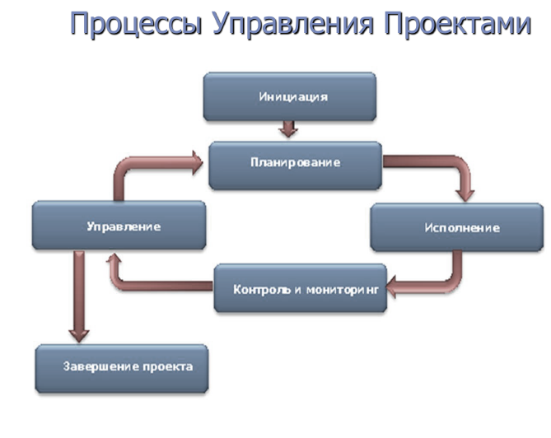

Slide 7
ФАЗЫ ЖЦПО СОГЛАСНО PMBOK® GUIDE
Инициация: определяются цели и объем проекта, а также проводится первоначальная оценка его выполнимости.
Планирование: разрабатывается подробный план проекта, который включает определение задач, распределение ресурсов, составление расписания и управление рисками.
Выполнение: реализуется план проекта, выполняются запланированные задачи и происходит координация команды проекта.
Контроль: происходит мониторинг и контроль выполнения проекта, а также управление изменениями и рисками.
Завершение: проект завершается, достигаются цели и результаты проекта оцениваются.

Slide 8
Фаза Инициация проекта
Предварительные задачи
Определение целей и области проекта.
Выявление заинтересованных сторон (стейкхолдеров).
Сбор требований к проекту.
Проведение предварительной оценки проекта.
Формирование концепции проекта

Slide 9
При формулировании цели и задач проекта необходимо ответить на следующие вопросы:
Как определяется предметная область для данного проекта? Какие термины используются в предметной области? Какие бизнес-процессы, затрагиваемые проектом, протекают в предметной области?
Какая цель у проекта? Какой эффект должна оказать разрабатываемая система на бизнес-процессы предметной области?
Какие задачи требуется решить, чтобы достичь поставленной цели? По каким критериям будет оцениваться качество решения поставленных задач? Каковы функциональные и нефункциональные показатели качества разрабатываемой системы?
Какие ограничения на сроки выполнения, ресурсы, бюджет накладываются на реализацию проекта?

Slide 10
ХОРОШАЯ ИДЕЯ КАЖЕТСЯ БЕЗУМНОЙ. ПОКА НЕ СТАНОВИТСЯ ОЧЕВИДНОЙ
В 2007 году два дизайнера столкнулись с финансовыми трудностями, не в силах оплатить аренду своей квартиры в Сан-Франциско. В это время все отели в городе были заполнены из-за крупной конференции. В отчаянии они решили воспользоваться ситуацией: купили три надувных матраса и создали простой сайт, на котором предложили ночлег и завтрак путешественникам за 80 долларов за ночь. Так трое первых гостей поселились у них в квартире.

Slide 11
ХОРОШАЯ ИДЕЯ КАЖЕТСЯ БЕЗУМНОЙ. ПОКА НЕ СТАНОВИТСЯ ОЧЕВИДНОЙ
В 2009 году основатели задумались о том, как упростить процесс вызова такси в Сан-Франциско, чтобы поездка на чужой машине с незнакомым водителем стала доступна одним нажатием кнопки. Несмотря на сопротивление традиционных таксистов и регуляторов, они создали приложение, которое сделало передвижение по городу простым, как отправка сообщения. Это привело к революции в транспортной отрасли и изменило способ, которым люди перемещаются по городам.

Slide 12
ХОРОШАЯ ИДЕЯ КАЖЕТСЯ БЕЗУМНОЙ. ПОКА НЕ СТАНОВИТСЯ ОЧЕВИДНОЙ
Основатели решили создать сервис, который отправляет DVD по почте, чтобы пользователи могли избежать штрафов за просрочку возврата фильмов. Они знали, что многие не любят платить такие комиссии, и это помогло им привлечь клиентов. Когда бизнес стал успешным, они рискнули и переключились на стриминг, убрав DVD-сервис. Это решение позволило им стать лидерами в индустрии и изменить способ, которым люди смотрят фильмы.

Slide 13
ХОРОШАЯ ИДЕЯ КАЖЕТСЯ БЕЗУМНОЙ. ПОКА НЕ СТАНОВИТСЯ ОЧЕВИДНОЙ
В 2006 году группа энтузиастов решила создать платформу для обмена короткими сообщениями. Их идея заключалась в том, чтобы ограничить текст до 140 символов. На первый взгляд это казалось странным и даже ограничивающим. Как можно выразить мысль или поделиться новостью всего в 140 знаках? Тем не менее, эта «безумная» идея оказалась революционной.

Slide 14
ХОРОШАЯ ИДЕЯ КАЖЕТСЯ БЕЗУМНОЙ. ПОКА НЕ СТАНОВИТСЯ ОЧЕВИДНОЙ
Три друга создали сайт, чтобы легко делиться видео с ужина. Их не испугали ни безумный трафик, ни сомнения в качестве контента. Они поверили, что у каждого должна быть своя видеовитрина для всего мира, — и изменили способ потребления информации.

Slide 15
Методика 5W Шеррингтона
What? Формулировка цели и продукта
Why? Обоснование необходимости и ценности
Who? Определение главных действующих лиц
Where? Определение географии, границ и контекста
When? Построение временных рамок

Slide 16
SMART - цели
S (Specific) — Конкретная
Что именно нужно достичь?
M (Measurable) — Измеримая
Как мы измерим результат?
A (Achievable) — Достижимая
Реалистична ли цель с учетом ограничений?
Какой конечный результат? Кто вовлечен?
Каковы требования и ограничения?
Сколько?
Насколько?
R (Relevant) — Актуальная
Зачем нам достигать эту цель?
T (Time-bound) — Ограниченная во времени
Когда должен быть достигнут результат? Какой крайний срок?
Можно ли ее достичь?
Как она согласуется с другими нашими целями и планами?

Slide 17
Примеры
Цель A:
Цель B:
Цель C:
Цель D:
Цель E:
Цель F:
"Увеличить уровень безопасности данных на 30% в течение следующего года, внедрив новые системы контроля доступа."
"Убедиться, что наши данные защищены."
"Снизить количество инцидентов утечки информации на 50% в течение 6 месяцев за счет обучения сотрудников и внедрения новых процедур."
"Провести аудит безопасности."
"Разработать и внедрить политику управления доступом к данным до конца третьего квартала."
"Повысить осведомленность сотрудников по вопросам кибербезопасности."

Slide 18
Пример SMART-целей
1. Источник: Рынок / Конкуренция
2. Источник: Организация / Компания
3. Источник: Заказчик / Пользователь (юридическое лицо)
4. Источник: Технологии
5. Источник: Законодательство / Безопасность данных
Идея: Мобильный дневник.
SMART-цель: «За 3 месяца разработать приложение для Android с функциями авторизации, создания заметок и календаря. Приложение должно работать без вылетов на 3 тестовых устройствах, выложено в Google Play и иметь не менее 500 скачиваний».
Идея: Органайзер задач.
SMART-цель: «За 4 месяца разработать приложение для Windows с функциями создания задач, назначения дедлайнов, установки приоритетов, фильтрации и поиска. Приложение должно поддерживать одновременную работу 5 сотрудников без потери данных».
Идея: Учёт товаров.
SMART-цель: «За 2 месяца разработать приложение для складского учёта с функциями прихода, расхода, подсчёта остатков и формирования отчётов. Приложение должно обрабатывать базу до 10 000 товаров без падения производительности».
Идея: Браузер.
SMART-цель: «За 5 месяцев написать браузер на Python с адресной строкой, вкладками и закладками. Браузер должен корректно отображать 5 тестовых сайтов (). Объём кода — не более 3000 строк».
Идея: Менеджер паролей.
SMART-цель: «За 4 месяца разработать приложение с шифрованием AES-256, мастер-паролем и локальным хранением. Время взлома зашифрованной базы методом полного перебора — не менее 1 года на стандартной видеокарте».

Slide 19
Фаза Инициация проекта
Предварительные задачи
Определение целей и области проекта.
Выявление заинтересованных сторон (стейкхолдеров).
Сбор требований к проекту.
Проведение предварительной оценки проекта.
Формирование концепции проекта

Slide 20
Заинтересованные стороны – организации и/или физические лица, которые могут повлиять на ход реализации проекта или на которые проект может оказывать влияние, и чьи интересы необходимо учитывать при планировании проекта.
Заказчик
Инвестор
Исполнитель
Подрядчик
Поставщик
Консультант
Надзорные и контролирующие организации
Конечные потребители
Общественные организации, население
Средства массовой информации
Конкуренты
Активные
участники
Неактивные участники

Slide 21
Классификация заинтересованных сторон
Заинтересованная сторона | Представитель | Цель | Обязательства | Влияние | Интерес
Владелец компании/заказчик | Сергей Михайлович Начальников | Выпустить продукт на рынок в кратчайшие сроки, чтобы опередить конкурентов | Оплачивает работу команды и создает все условия для создания продукта | 10 | 10
Исполнитель | Василий Петрович Кодин | Получить опыт, повышение и бонус за выпуск проекта в срок | Отвечает за работоспособность фронтенд-части приложения | 6 | 3
Будущий пользователь | Кирилл Васильевич Пассажиров | Получить более удобное приложение вызова такси | — | 1 | 2
Инвестор | Игнат Борисович Финансов | Получить прибыль с вложенных в проект средств | Он уже вложился в разработку и ждет дивидендов | 3 | 9

Slide 22
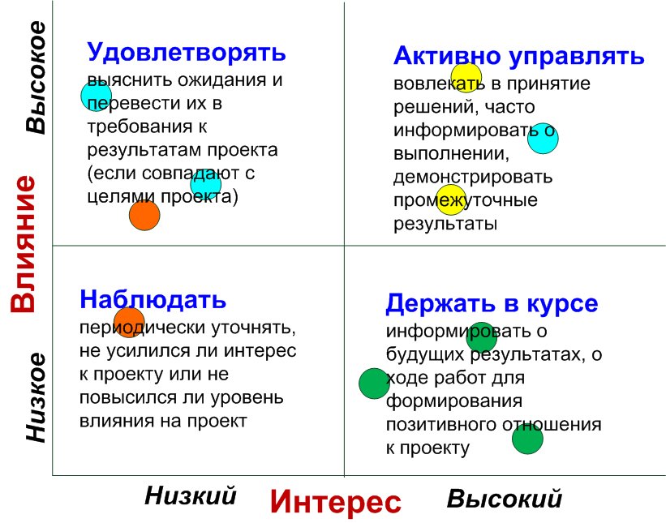
Матрица заинтересованных сторон

Slide 23
Фаза Инициация проекта
Предварительные задачи
Определение целей и области проекта.
Выявление заинтересованных сторон (стейкхолдеров).
Сбор требований к проекту.
Проведение предварительной оценки проекта.
Формирование концепции проекта

Slide 24
📌 Сбор требований на этапе инициации проекта
🎯 1. Цели
Четкие цели проекта
Потребности стейкхолдеров
📋 2. Методы сбора
Интервью | 📢
Опросы | 📝
Воркшопы | 🧑‍💻
Анализ данных | 📊
⚙️ 3. Типы требований
Бизнес -требования → ROI, стратегия
Функциональные → Что делает система
Нефункциональные → Скорость, безопасность
Регуляторные → Соответствие законам

Slide 25
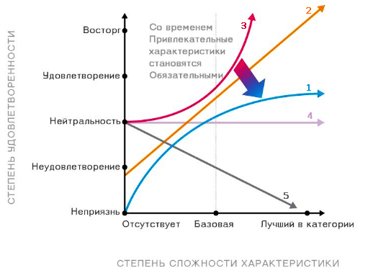
Характеристики продукта
Модель Noriaki Kano
Рассматривает 5 типов характеристик:
обязательные;
одномерные;
привлекательные
неважные;
нежелательные

Slide 26
Фаза Инициация проекта
Предварительные задачи
Определение целей и области проекта.
Выявление заинтересованных сторон (стейкхолдеров).
Сбор требований к проекту.
Проведение предварительной оценки проекта.
Формирование концепции проекта

Slide 27
Предварительная оценка проекта
Проведение предварительной оценки проекта - это процесс оценки потенциальной жизнеспособности и осуществимости проекта ещё до его полной разработки и реализации. Это помогает оценить стоимость, риски, преимущества и ожидаемый результат проекта, а также принять решение о том, стоит ли продолжать разработку и внедрение.

Slide 28
Фаза Инициация проекта
Предварительные задачи
Определение целей и области проекта.
Выявление заинтересованных сторон (стейкхолдеров).
Сбор требований к проекту.
Проведение предварительной оценки проекта.
Формирование концепции проекта

Slide 29
Концепция проекта
Концепция проекта разрабатывается на основе анализа потребностей бизнеса. Главная функция документа — подтверждение и согласование единого видения целей, задач и результатов всеми участниками проекта. Концепция определяет что и зачем делается в проекте.
Концепция проекта это ключевой документ, который используется для принятия решений в ходе всего проекта, а также на фазе приемки — для подтверждения результата. Она содержит, как правило, следующие разделы:

Slide 30
Стандартное содержание документа Концепции
Название проекта
Сроки
Цели проекта
Результаты проекта
Допущения и ограничения
Ключевые участники и заинтересованные стороны
Ресурсы проекта
Риски
Критерии приемки
Обоснование полезности проекта

Slide 31

То, что говорит пользователь о своих потребностях, – это не совсем то, что он думает, а то, что он думает, – это совсем не то, что ему нужно на самом деле. (Из опыта системных аналитиков)

Slide 32
ФАЗА ПЛАНИРОВАНИЯ
Всякая работа займёт ровно столько времени, сколько на неё отведено или больше. (Закон Паркинсона).
Люди откладывают всякую работу на последний момент времени. (Синдром студента).
Люди склонны давать оптимистичные прогнозы относительно трудоёмкости небольших работ. Исключая случаи когда их лишали премии за нарушение оценок, в этих случаях оценка пессимистичная и завышенная.
Люди дают пессимистичные прогнозы относительно трудоёмкости больших работ. Потому, что хотят успеть «наверняка» и провести «победоносную войну».
Люди никогда не начинают работу именно в то время, когда работа запланирована и никогда не заканчивают выполнение задачи вовремя.
Люди никогда не делают ровно то, что написано в техническом задании. Они делают больше или меньше или другим способом.
Люди могут эффективно выполнять только одну задачу в один момент времени.

Slide 33
Планирование проекта
Планирование проекта (Project Planning) – непрерывный процесс определения наилучшего способа действий для достижения поставленных целей проекта с учетом складывающейся обстановки.

Slide 34
В PMBOK Guide этап планирования описывается в разделе "Planning Process Group" и включает следующие процессы:
Разработка устава проекта
Разработка плана управления проектом
Составление рабочей структуры проекта (WBS)
Разработка расписания проекта
Разработка бюджета проекта
Планирование качества проекта
Планирование управления рисками
Планирование коммуникаций

Slide 37
Методы планирования проектов
Иерархическая структура работ (WBS)
PERT-анализ
Методы сетевого планирования
Метод критического пути
График Ганта

Slide 38
WBS
Идентификация основных компонентов проекта
Разбиение компонентов на подзадачи
Иерархическая структура
Определение зависимостей
Установление уровней управления
Work Breakdown Structure (WBS) - это иерархическая декомпозиция проекта на более мелкие и управляемые компоненты, задачи и работы. WBS помогает организовать работы проекта, определить иерархию задач и установить связи и зависимости между ними.
Иерархическая структура работ организует и определяет все содержание проекта. Работы, не включенные в WBS, не являются работами проекта.

Slide 39

Иерархическая структура работ (Work Breakdown Structure) – инструмент, позволяющий разбить проект на составные части. Она устанавливает иерархически структурированное распределение работ по реализации проекта для всех задействованных в нем работников.
В ходе построения WBS осуществляется последовательная декомпозиция проекта на подпроекты, пакеты работ различного уровня, пакеты детальных работ. Декомпозиция – это деление результатов проекта на меньшие, более управляемые компоненты до уровня пакетов работ.
Иерархическая структура работ организует и определяет все содержание проекта. Работы, не включенные is WBS, не являются работами проекта.

Slide 40
Правила рационального размера пакетов работ
1) Правило 8/80
2) Правило отчетного периода
3) Правило "полезности"
– задачу, полученную в результате такого дробления, легче оценить (в силу ее меньшей продолжительности во времени и, следовательно, меньшей неопределенности);
– более мелкие и конкретные задачи легче распределять между отдельными исполнителями;
– более мелкие задачи легче поддаются контролю.
Если же дробление не отвечает этим требованиям, от него следует отказаться.
означает, что ни одна из задач не должна иметь объем меньший, чем 8 чел/ч и больший, чем 80 чел/ч (это составляет соответственно от 1 до 10 дней при 8-часовой продолжительности рабочего дня).
продолжительность каждой задачи не должна быть больше периода, через который проводятся совещания, посвященные рассмотрению хода проекта. То есть, если такие совещания проводятся еженедельно, выполнение каждой задачи не должно превышать одной недели.
при дроблении задачи на более мелкие следует учитывать, что существуют три причины, обусловливающие целесообразность такого разделения:

Slide 41
Правила построения WBS.
Определите главный результат проекта
Четко сформулируйте конечный продукт/услугу, которую должен получить заказчик.
Выделите основные компоненты
Разбейте проект на 5-9 ключевых результатов первого уровня.
Детализируйте каждый компонент
Разделите крупные элементы на более мелкие и конкретные результаты.
Проверьте полноту охвата
Убедитесь, что WBS включает 100% работ (правило 100%).
Определите пакеты работ
Выделите нижнеуровневые элементы, которые можно оценить и назначить исполнителям.

Slide 42
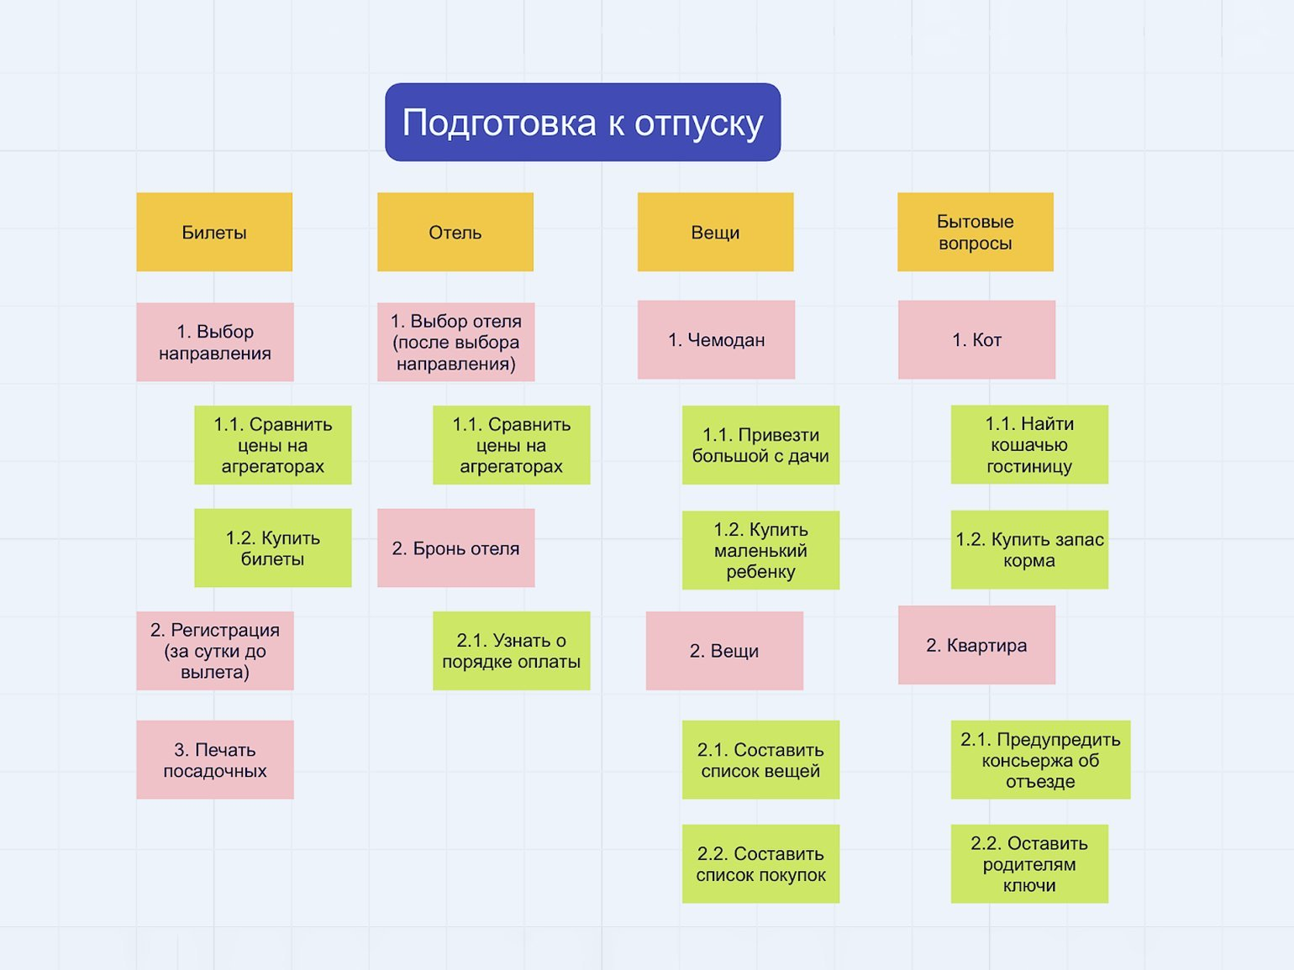

Slide 43
На основе WBS строятся и другие структурные модели проекта, такие как:
структурная модель — представляет иерархическую декомпозицию организационной и производственной структуры проекта;
сетевая модель проекта
матрица распределения ответственности
WBS
структурная декомпозиция контрактов по элементам проекта
дерево ресурсов — декомпозиция требуемых для выполнения проекта ресурсов;
дерево стоимости — декомпозиция стоимостных показателей на основе WBS, дерева ресурсов и данных о стоимости элементом проекта
Notes:
На основе WBS строятся другие структурные модели проекта

Slide 44
PERT-анализ
Метод PERT (Program Evaluation and Review Technique) — это сетевая модель управления проектами, которая используется для анализа и планирования задач, оценки времени выполнения проекта и определения критического пути.
Самая известная часть PERT — это диаграммы взаимосвязей работ и событий. Предлагает использовать диаграммы-графы с работами на узлах, с работами на стрелках (сетевые графики), а также диаграммы Ганта.
Вероятностная оценка трудоёмкости проекта (диапазон неопределённости характеризуется оптимистической, пессимистической и наиболее вероятной оценками трудозатрат).
Продолжительность работы рассчитывается в данном случае как средневзвешенная средняя оптимистического, пессимистического и ожидаемого прогнозов.

Slide 45
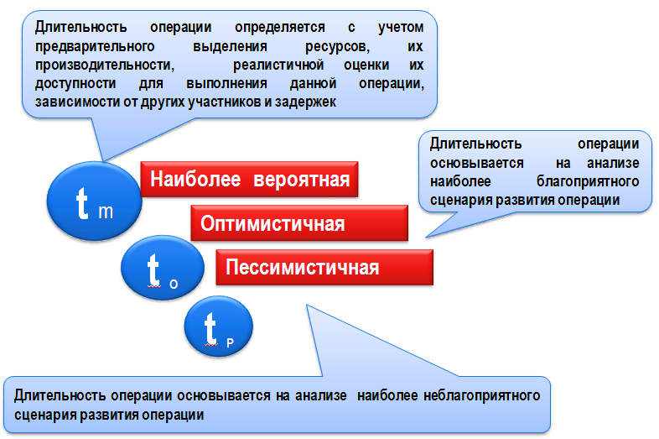
Метод PERT

Slide 46
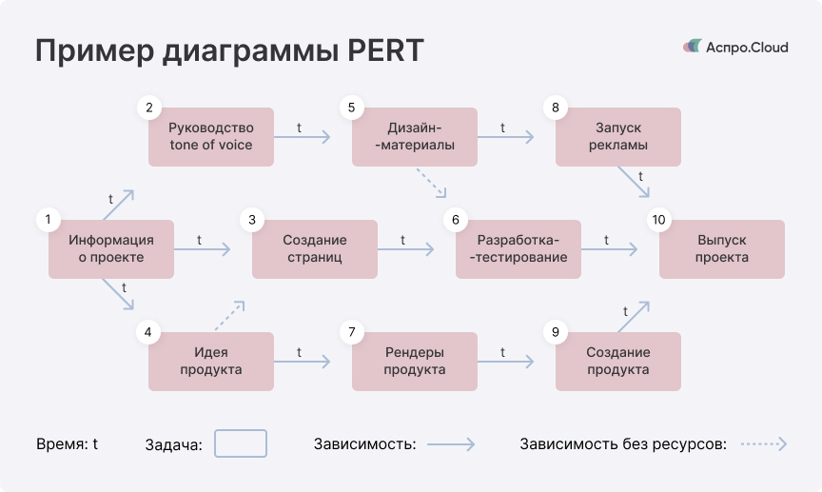

Slide 47
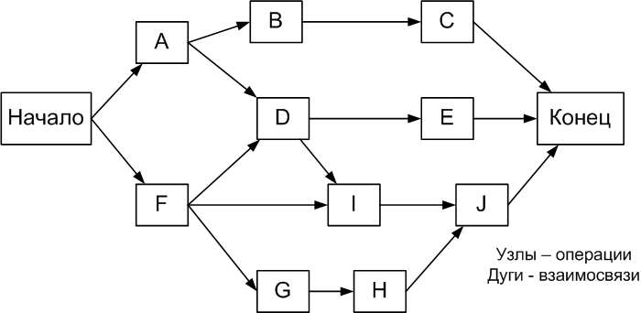
Сетевые модели типа вершина - работы

Slide 48
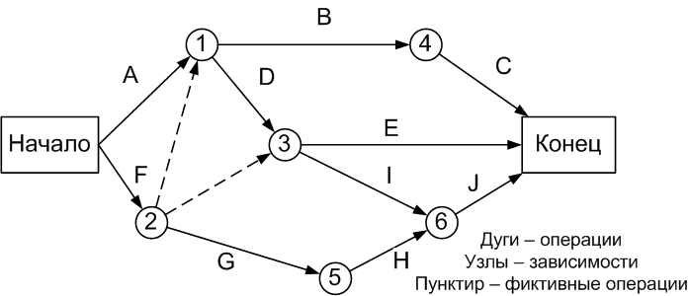
Сетевые модели типа вершина - события

Slide 49
Типы логической связи
«Окончание – начало». Работа-последователь может начаться только после окончания работы-предшественника.
«Начало – начало». Работа-последователь не может начаться до тех пор, пока не начнется работа-предшественник.
«Окончание – окончание». Работа-последователь не может завершиться до тех пор, пока не завершится работа-предшественник.
«Начало – окончание». Работа-последователь не может завершиться до тех пор, пока не началась работа-предшественник.

Slide 50
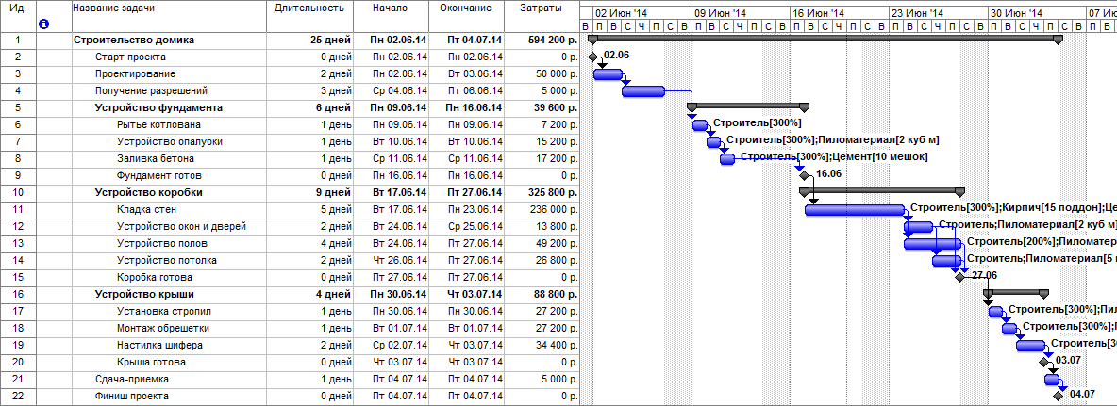
Линейный календарный график

Slide 51
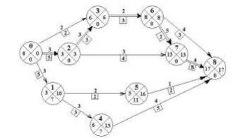
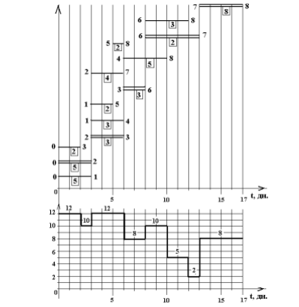
-сетевой график типа вершина – события
-календарный график
-график движения ресурсов

Slide 52
Планирование трудовых ресурсов проекта
В планировании трудовых ресурсов проекта можно укрупнено выделить три основных этапа:
1. Определение объема доступных трудовых ресурсов.
3. Анализ и разрешение возникших противоречий в календарном плане.
2. Назначение исполнителей для каждой работы проекта.

Slide 53
Примерные статьи бюджета проекта
Аппаратное обеспечение
Программное обеспечение
Трудовые ресурсы
Инфраструктурные расходы
Обучение и сертификация
Юридическое сопровождение
Непредвиденные расходы

Slide 54
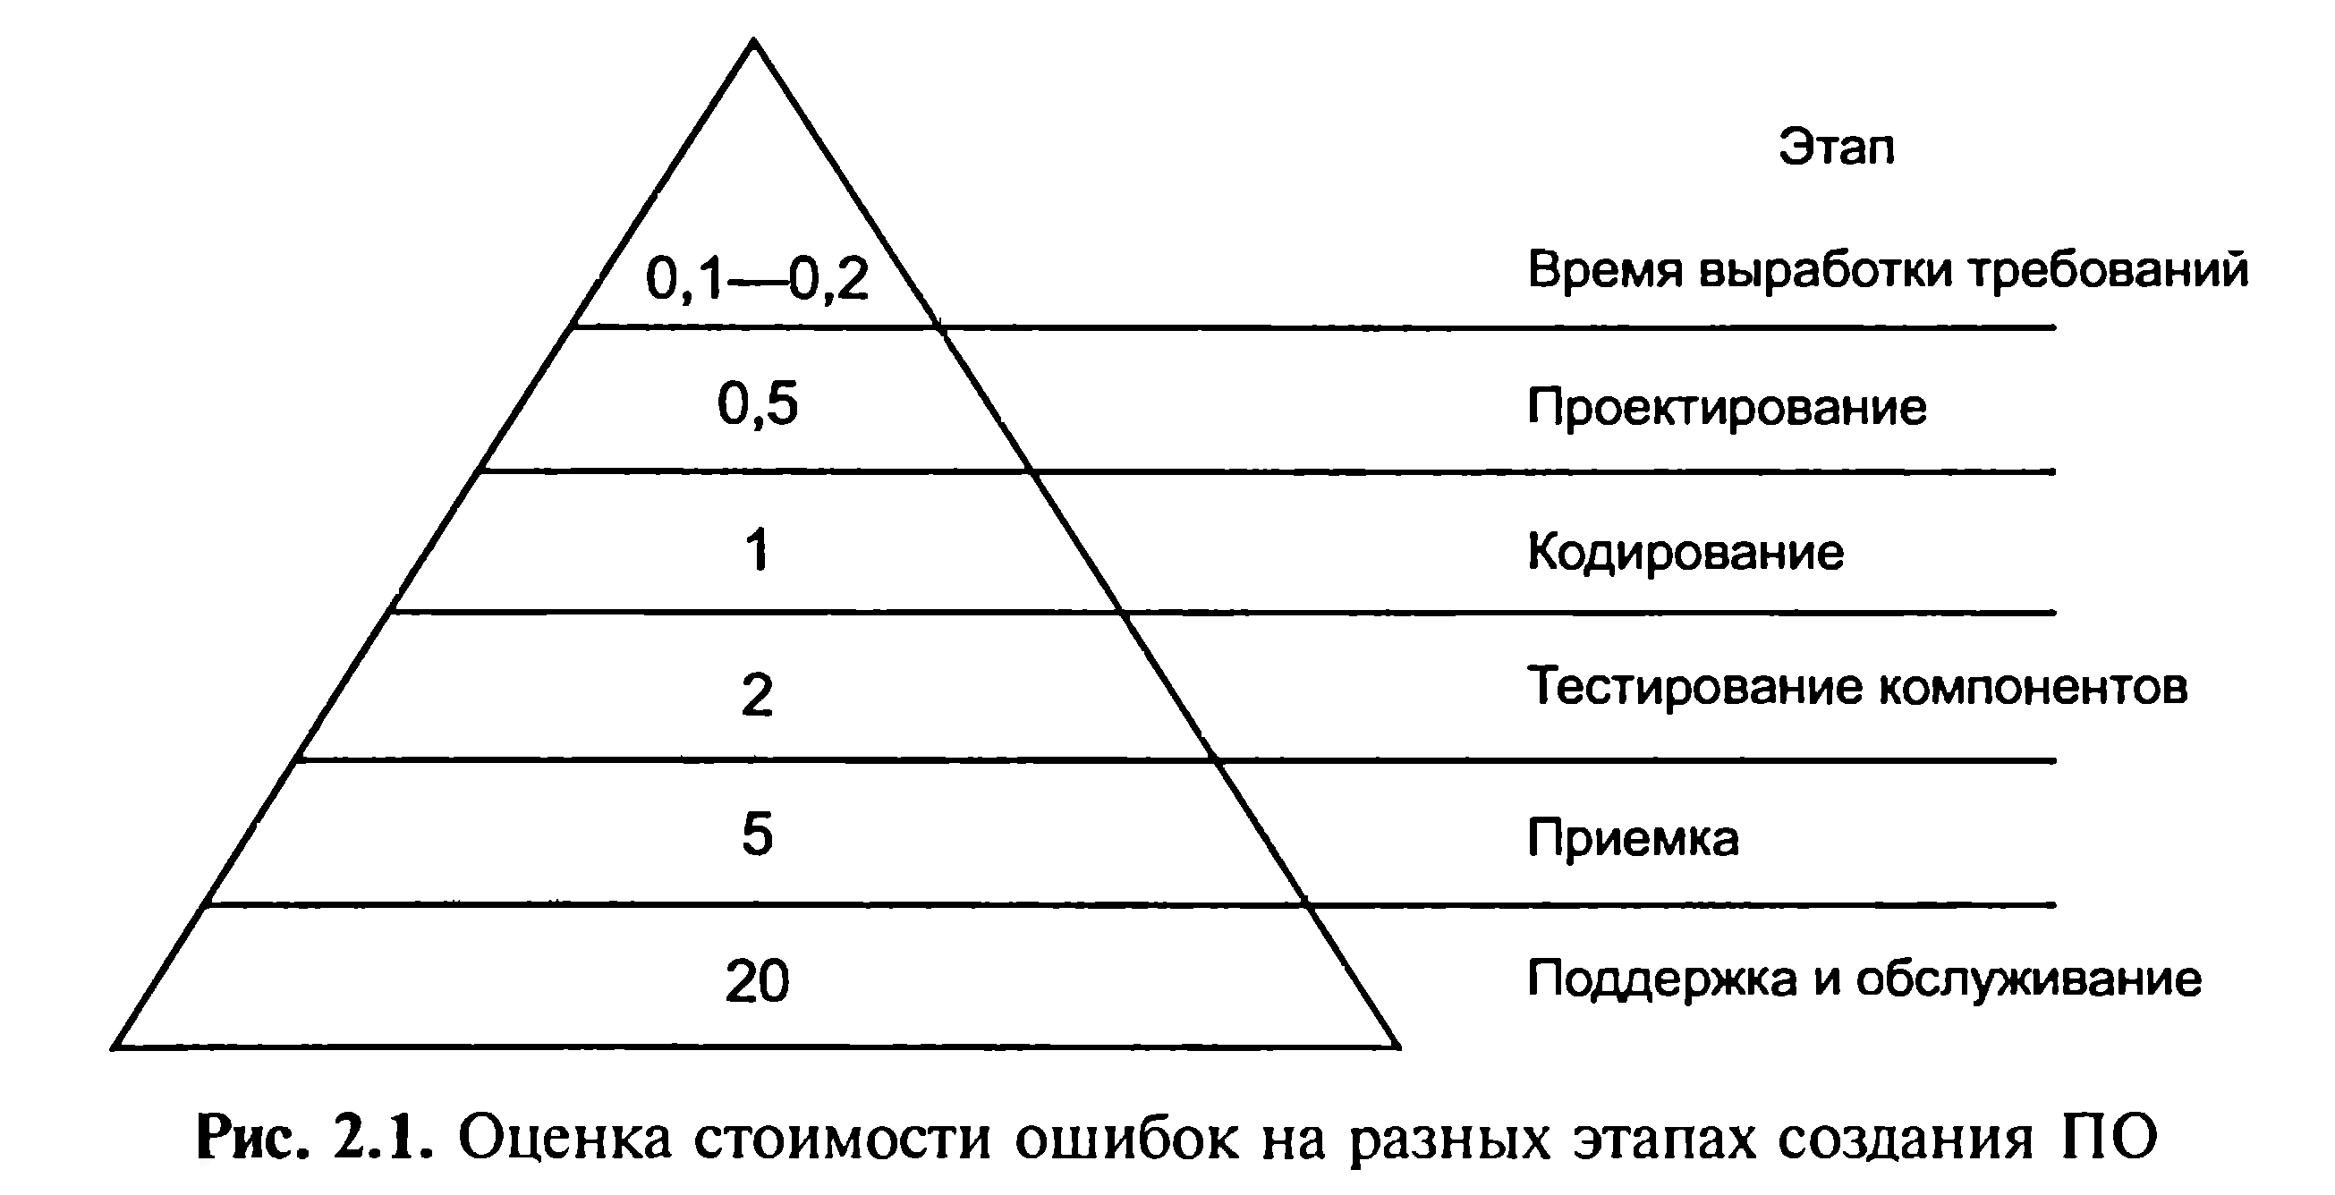

Slide 55
Фаза разработки проекта
Анализ и сбор требований
кодирование
Тестирование и проверка
проектирование

Slide 56
Сбор и анализ требований
IEEE Standard Glossary of Software Engineering Terminology (1990) определяет требования как:
1. Условия или возможности, необходимые пользователю для решения проблем или достижения целей;
2. Условия или возможности, которыми должна обладать система или системные компоненты, чтобы выполнить контракт или удовлетворять стандартам, спецификациям или другим формальным документам;
3. Документированное представление условий или возможностей для пунктов 1 и 2.
На этапе сбора требований основная работа ведется с заказчиком системы и ее будущими пользователями. Цель этапа — точно определить функции продукта и способы его интеграции в существующие процессы.

Slide 57
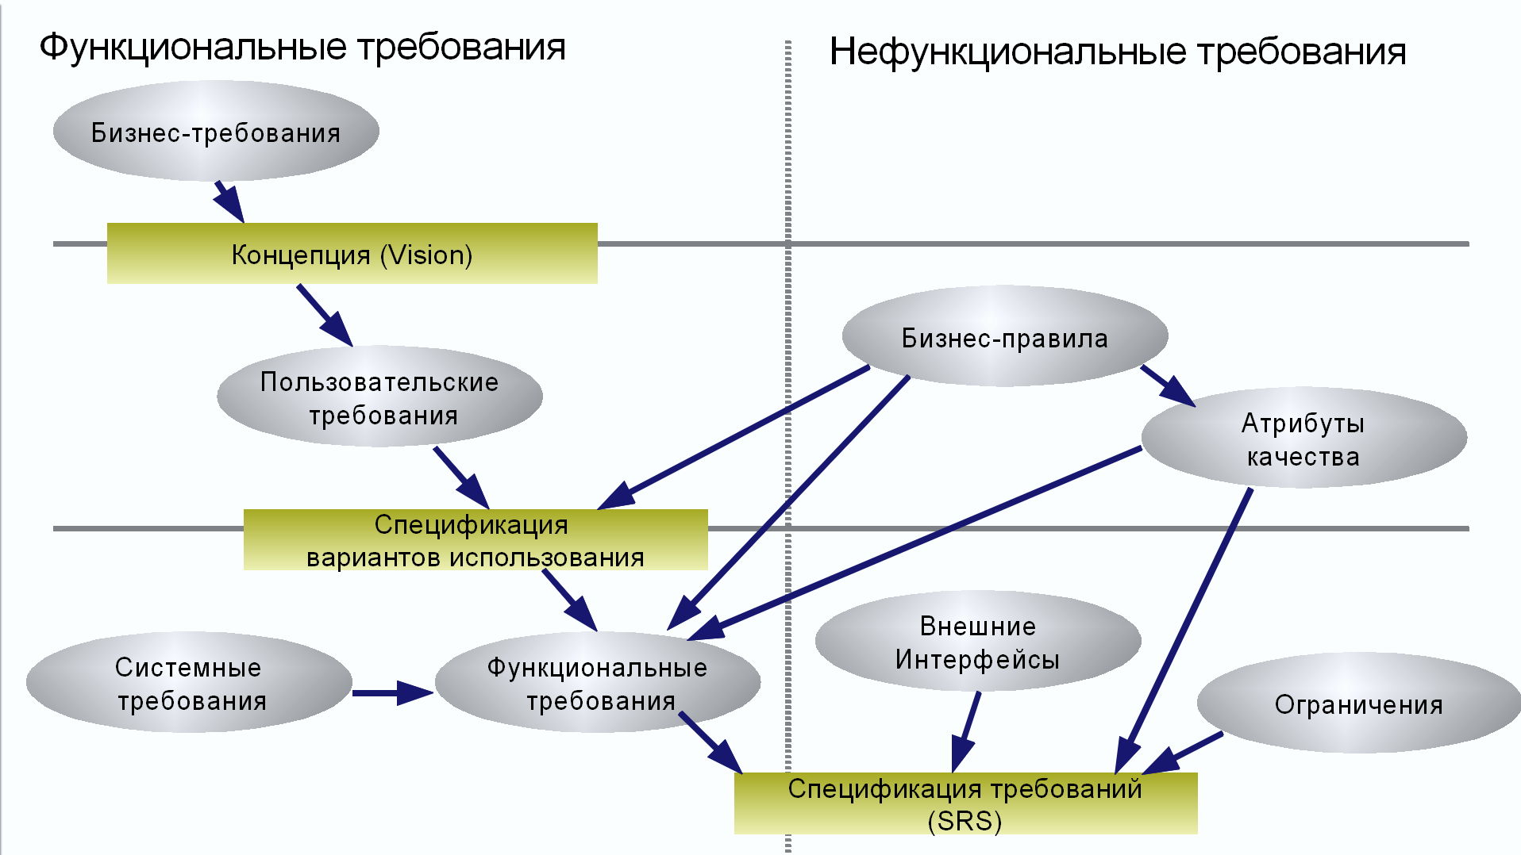
Классификация требований по Вигерсу

Slide 58
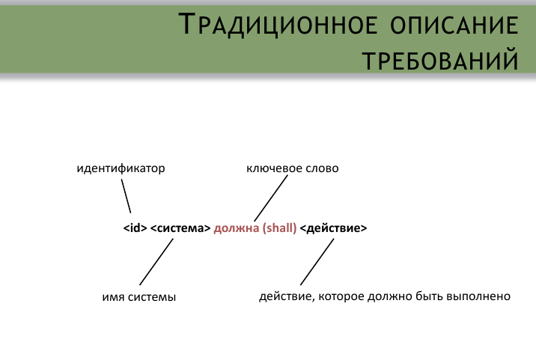

Slide 59
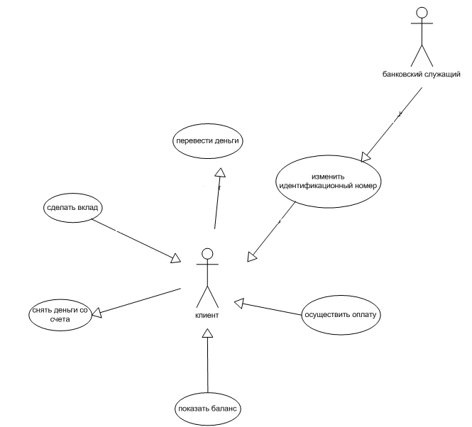

Slide 60
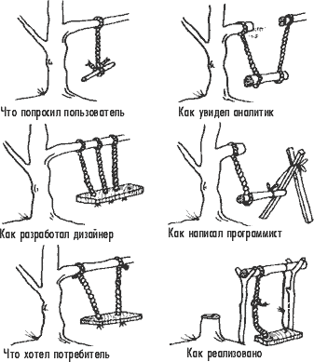

Slide 61
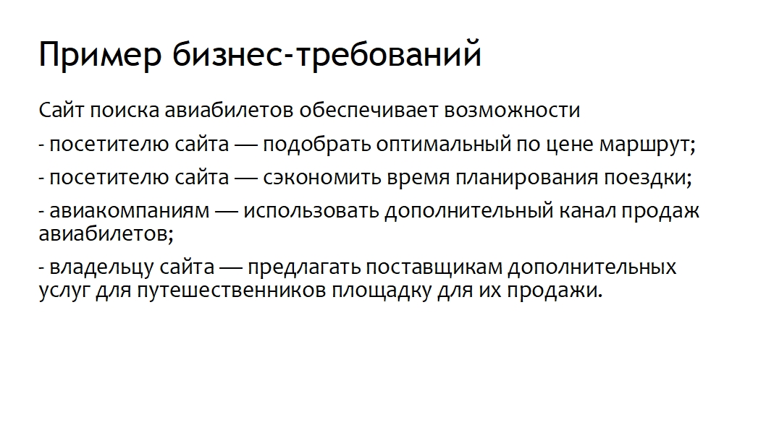

Slide 62
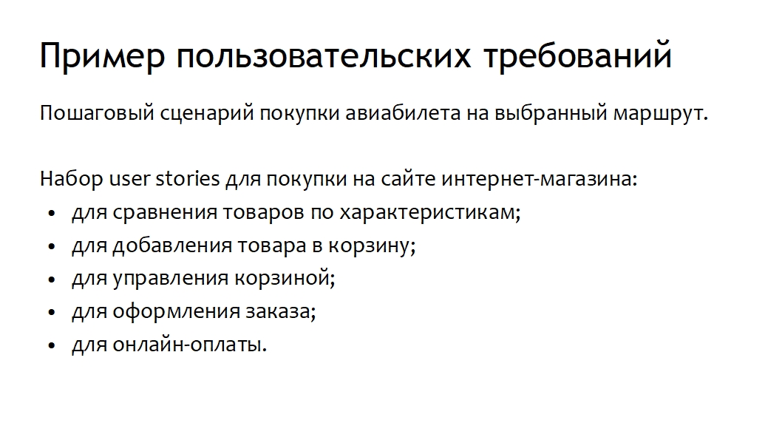

Slide 63
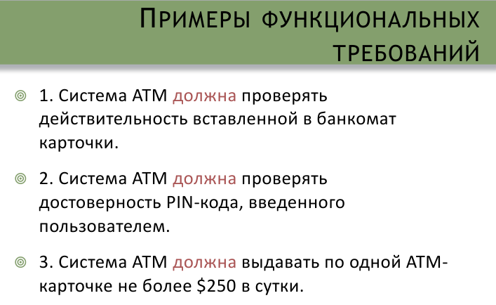

Slide 64
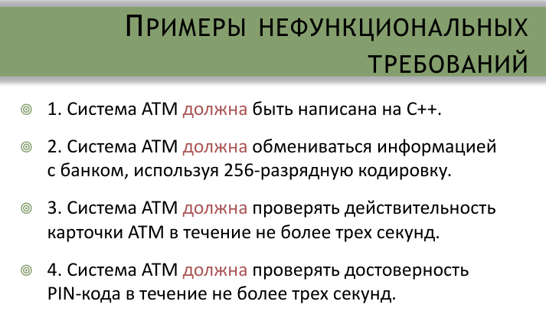

Slide 65
Анализ требований
При анализе требований проходит структуризация уже собранных ранее требований.
Цель — предоставить четкий список не дублируемых требований к системе, которые должны быть выделены из избыточных и частично дублирующихся сценариев и пользовательских историй, которые были полученных на предыдущем этапе.

Slide 66
Проектирование
• Проектирование программного продукта - это процесс создания архитектуры и детального плана для разработки программного обеспечения, который соответствует требованиям и целям проекта.
Формирование архитектуры
Определение основных компонентов и их структурное взаимодействие.
Разработка логики взаимодействия
Проектирование механизмов взаимодействия между элементами системы.
Выбор технологий разработки
Определение инструментов и платформ, необходимых для реализации проекта.
Проектирование пользовательских интерфейсов
Создание интуитивно понятных и функциональных интерфейсов для пользователей.
Определение структуры данных
Установление порядка хранения, обработки и управления данными в системе.

Slide 67
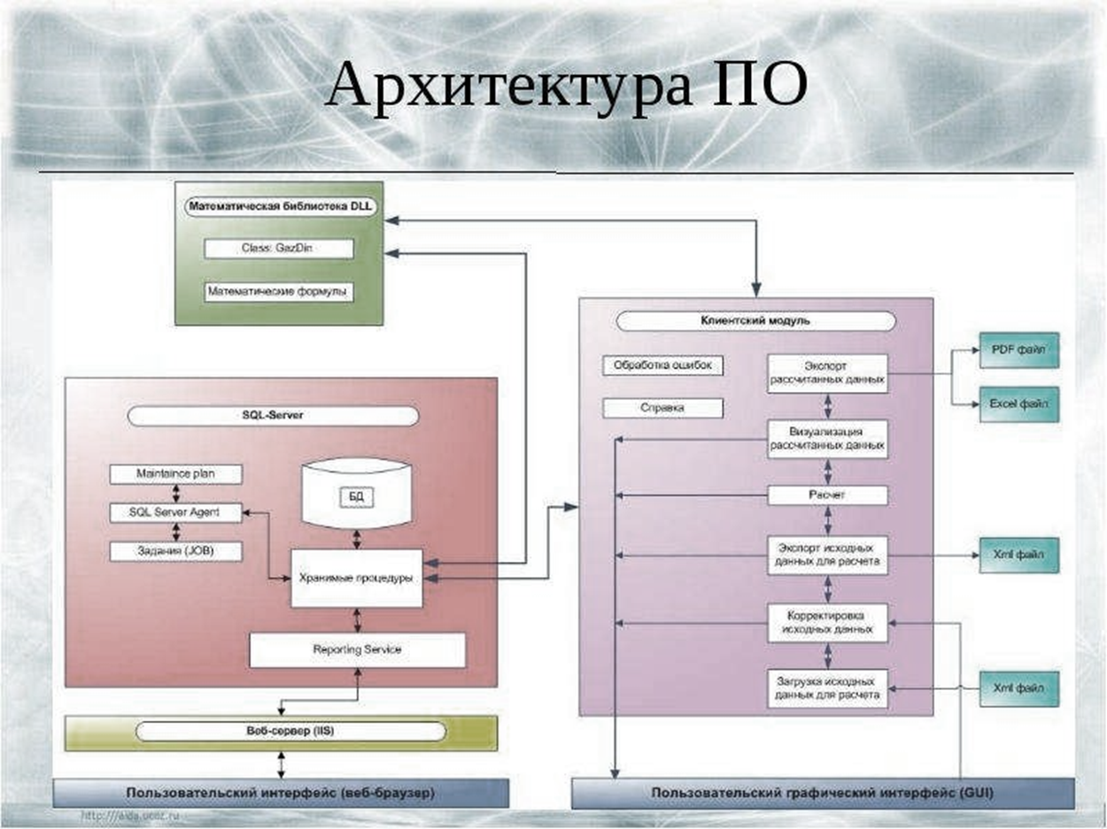
Архитектура ПО
Архитектура ПО определяет организационную структуру программной системы, задает ее разбиение на части, связи между этими частями, механизмы взаимодействия и основные руководящие принципы для детализации дальнейшего проектирования системы.

Slide 68
Критерии хорошей архитектуры
Эффективность системы.
Гибкость системы.
Расширяемость системы.
Масштабируемость процесса разработки.
Тестируемость.
Возможность повторного использования.
Хорошо структурированный, читаемый и понятный код.
Программа должна решать поставленные задачи и хорошо выполнять свои функции в различных условиях.
Чем быстрее и удобнее можно внести изменения в существующий функционал, чем меньше проблем и ошибок это вызовет — тем гибче и конкурентоспособнее система.
Код, который легче тестировать, будет содержать меньше ошибок и надежнее работать.
Сопровождаемость.
Возможность сократить срок разработки за счёт добавления к проекту новых людей.
Возможность добавлять в систему новые сущности и функции, не нарушая ее основной структуры.

Slide 69
Кодирование ПО
Кодирование программного продукта - это процесс создания программного кода на выбранном языке программирования, который реализует функциональность и логику системы, описанную в проекте и проектировании.

Slide 70
Тестирование и отладка ПО
Тестирование ПС - это процесс выполнения его программ на некотором наборе данных, для которого заранее известен результат применения этих программ. Указанный набор данных называется тестом.
Отладка - многократное повторение процессов: тестирования, констатирующего наличие в ПС ошибки; поиска места ошибки в программах и документации ПС; редактирования программ и документации с целью устранения обнаруженной ошибки

Slide 71
Оптимальная стратегия проектирования тестов базируется на принципах
на каждую функцию - хотя бы один тест;
на каждую область и на каждую границу изменения входной величины - хотя бы один тест;
на каждую исключительную ситуацию, указанную в спецификациях, - хотя бы один тест.

Slide 72
Виды тестирования
Модульное тестирование-
Интеграционное тестирование –
Системное тестирование –
Регрессионное тестирование –
Нагрузочное тестирование
Стрессовое тестирование –
Приемочное тестирование
тестируется каждый отдельный модуль, в отрыве от остальной системы
компоненты тестируются на совместимость, поскольку разные компоненты могут создаваться разными людьми, в разное время, по разным технологиям.
это тестирование всей системы в целом
тестирование системы в процессе ее разработки
тестирование системы на корректную работу с большими объемами данных
тестирование системы на устойчивость к непредвиденным ситуациям
тестирование, выполняемое при приемке системы заказчиком

Slide 73
ФАЗА ВНЕДРЕНИЕ ПО
Исполнение плана проекта
Реализация: На этом этапе осуществляется фактическое выполнение планов, разработанных на предыдущих этапах. Это включает в себя разработку, тестирование и подготовку к развертыванию программного обеспечения.
Коммуникация: Важно поддерживать активную связь с заинтересованными сторонами, информируя их о ходе выполнения проекта и любых возникающих проблемах.
Обучение пользователей
Обучение: Проведение тренингов и семинаров для конечных пользователей с целью ознакомления их с новым программным обеспечением. Это критически важно для обеспечения эффективного использования системы.
Документация: Подготовка учебных материалов и руководств, которые помогут пользователям освоить функциональность системы.
Развертывание системы
План развертывания: Определение стратегии развертывания, включая выбор между полным или поэтапным развертыванием.
Тестирование в реальных условиях: Проведение окончательного тестирования системы в рабочей среде для выявления возможных проблем.
Мониторинг и контроль
Отслеживание производительности: Постоянный контроль за работой системы после внедрения для выявления и устранения потенциальных проблем.
Сбор обратной связи: Опрос пользователей и сбор отзывов для оценки удовлетворенности и выявления областей для улучшения.
Закрытие проекта
Оценка результатов: Анализ достигнутых результатов в сравнении с первоначальными целями. Это может включать оценку показателей производительности и удовлетворенности пользователей.
Документирование уроков: Фиксация извлеченных уроков и рекомендаций для будущих проектов, что поможет избежать повторения ошибок.

Slide 74
ФАЗА СОПРОВОЖДЕНИЕ ПРОГРАММНОГО СРЕДСТВА
Сопровождением ПС, в соответствии со стандартами ISO/IEC 12207 «Процессы ЖЦ ПС», IEEE 1219 «Сопровождение ПС», ISO/IEC 14764 «Сопровождение ПС» считается модификация программного продукта в процессе эксплуатации при условии сохранения целостности продукта.

Slide 75
